Slide 1
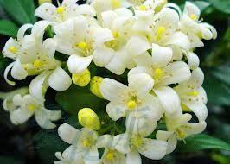
সবাইকে শুভেচ্ছা

Slide 2
শিক্ষক পরিচিতি
রিতা রানি আচার্য্য
সহকারি শিক্ষক
শ্রীশ্রী রাধাকৃষ্ণ মনিপুরী সরকারি প্রাথমিক বিদ্যালয়
শ্রীমঙ্গল , মৌলভীবাজার ।

Slide 3
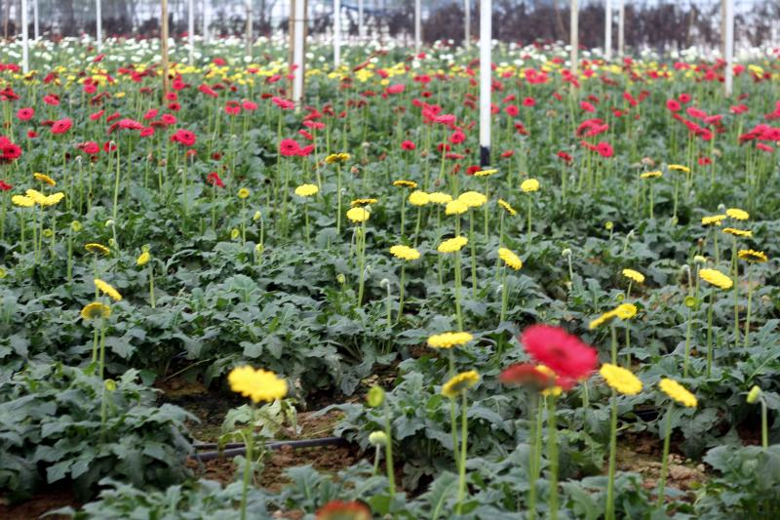
এসো আমরা একটি গান শুনি
ধানে ভরা গানে ভরা …..দেশ আর নাই ।

Slide 4
পাঠ পরিচিতি
শ্রেণিঃ দ্বিতীয়
বিষয় : বাংলা
পাঠের শিরোনাম: দুখুর ছেলেবেলা
পাঠ্যাংশ : গ্রামের নাম ...পাখি হতাম ।
সময় : 4০ মিনিট

Slide 5
শিখনফল
২.২.1গল্প শুনে বুঝতে পারবে।
২.3.2ছবি দেখে গল্প বলতে পারবে।
2.4.2গল্প পড়ে বুঝতে পারবে।

Slide 6
পাঠ ঘোষণা
আজকের পাঠ
দুখুর ছেলেবেলা

Slide 7
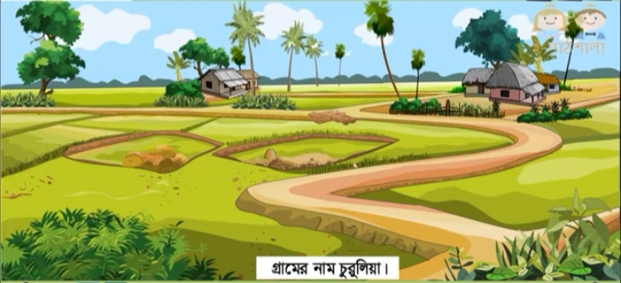
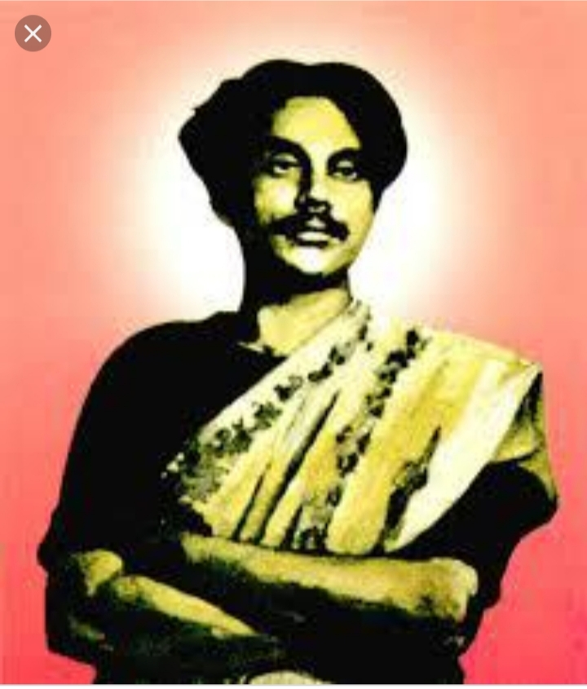
এসো আমরা কিছু ছবি দেখি

Slide 8
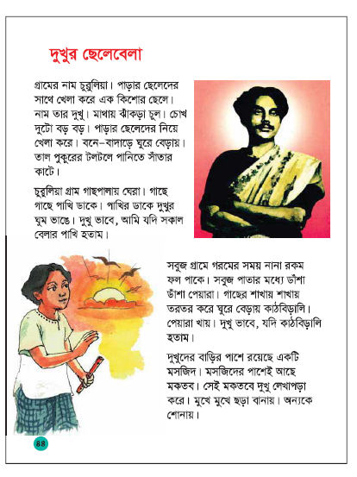
উপস্থাপন

Slide 9
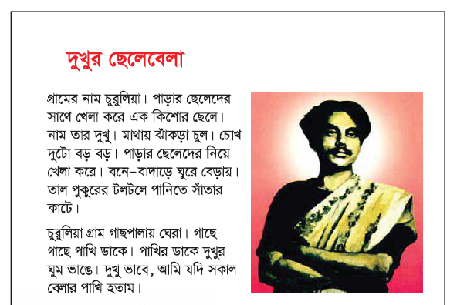
এখন বইয়ের ৪৪ পৃষ্ঠা বের কর

Slide 10
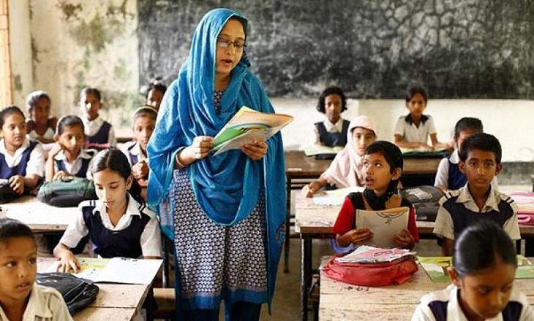
শি
ক্ষ
কে
র
স
র
ব
পা
ঠ

Slide 11
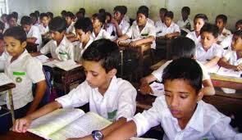
শি
ক্ষা
র্থী
র
স
ম
স্ব
রে
পা
ঠ

Slide 12
দ
লী
য়
কা
জ
পাঠের অংশটুকু পড়

Slide 13
ঘরের ভিতরের শব্দগুলো খালি জায়গায় বসিয়ে বাক্য তৈরি করি।
বাদাড়ে ডাঁশা টলটলে
১।তাল পুকুরের পানি.................।
২।বনে............... সাপ থাকে।
৩।নজরুলের মাথায় ছিল................ চুল ।

Slide 14
নতুন শব্দ খোঁজে বের করি ।
ঝাঁকড়া
ঘন গোছা
বাদাড়
বন
টলটলে
পরিষ্কার

Slide 15
এ
ক
ক
কা
জ
১। দুখুর আসল নাম কি ?
২। দুখু দেখতে কেমন ?
৩। সকালে কিসের ডাকে দুখুর ঘুম ভাঙ্গে ?

Slide 16
মূ
ল্যা
য়
ন
১। দুখুর গ্রামের নাম কি ?
২।দুখুর গ্রামটি দেখতে কেমন?
3।আমাদের জাতীয় কবি কে?

Slide 17
ধন্যবাদ সবাইকে

